Slide 1
900igr.net

Slide 2
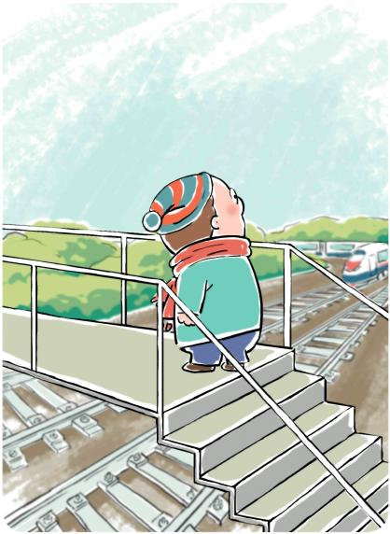
Переходи железнодорожные пути только по пешеходным переходам, мостам и тоннелям!

Slide 3
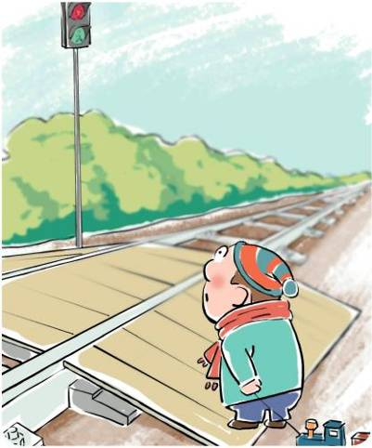
При переходе через железнодорожные пути по пешеходному переходу, расположенному в одном уровне с железнодорожными путями:
• убедись, что в зоне видимости нет движущегося поезда!
• внимательно следи за световыми и звуковыми сигналами, подаваемыми техническими средствами или работниками железнодорожного транспорта!

Slide 4
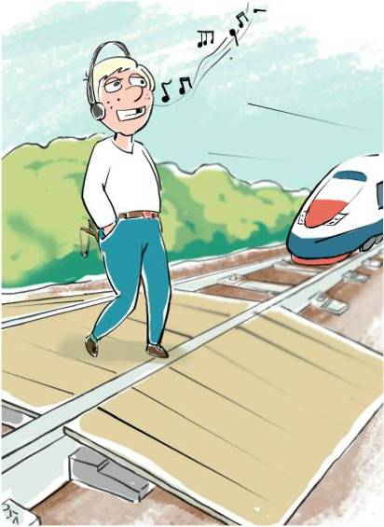
Не используй наушники и мобильные телефоны при переходе через железнодорожные пути!

Slide 5
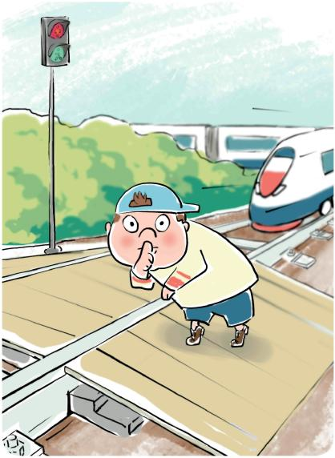
Не переходи железнодорожные пути на красный свет светофора!

Slide 6
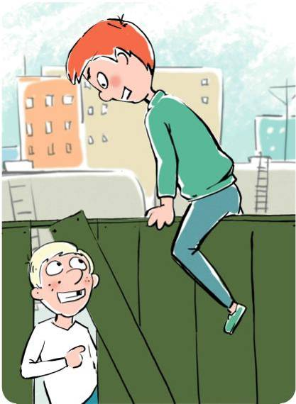
Не пытайся проникнуть на пассажирскую платформу и ж.д.
пути в неустановленном месте!

Slide 7
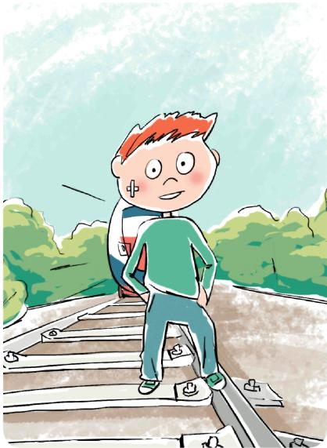
Не ходи по железнодорожным путям!

Slide 8
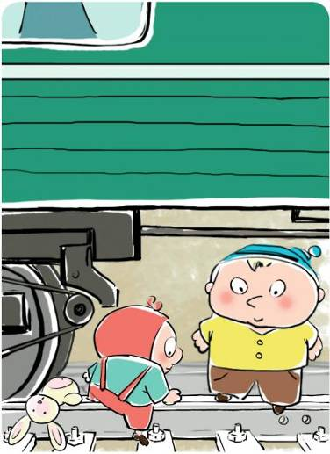
Не подлезай под пассажирскими платформами и железнодорожным подвижным составом! Не перелезай через автосцепные устройства между вагонами!

Slide 9
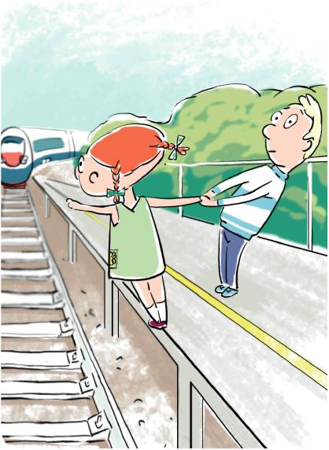
Не заходи за линию безопасности
у края пассажирской платформы!

Slide 10
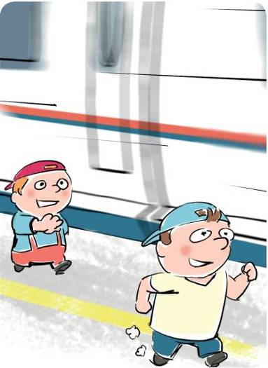
Не бегай по пассажирской платформе рядом с прибывающим или отправляющимся поездом! Не устраивай различные подвижные игры!

Slide 11
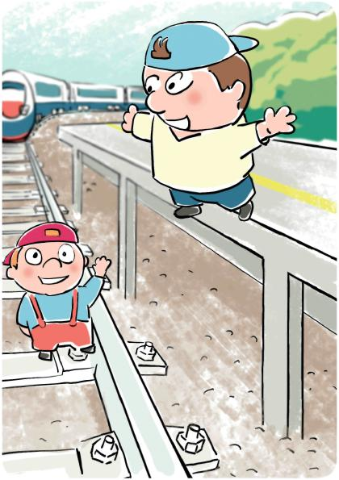
Не прыгай с пассажирской
платформы на
железнодорожные пути.

Slide 12
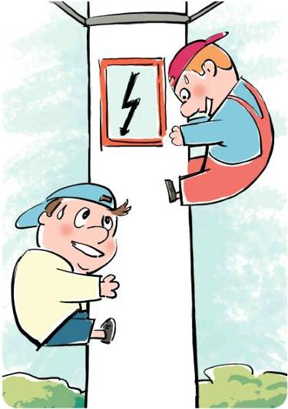
Не поднимайся на опоры и специальные конструкции контактной сети и воздушных линий и искусственных сооружений!

Slide 13
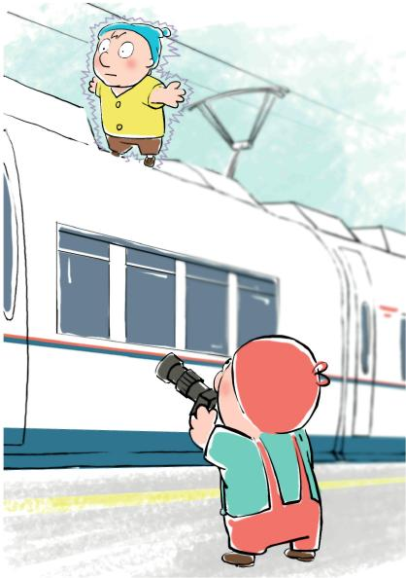
Не поднимайся на
крыши вагонов поездов!

Slide 14
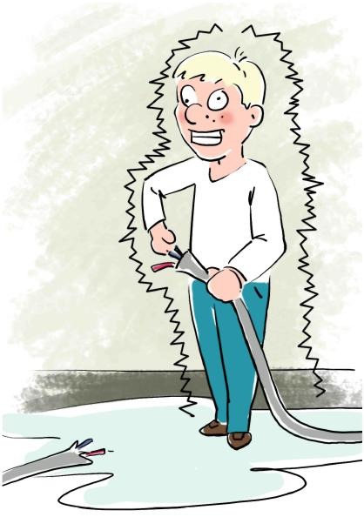
Не приближайся к оборванным проводам!

Slide 15
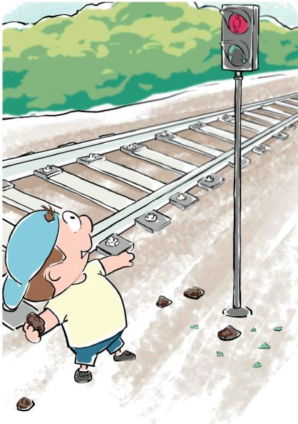
Не повреждай оборудование железнодорожного транспорта!

Slide 16
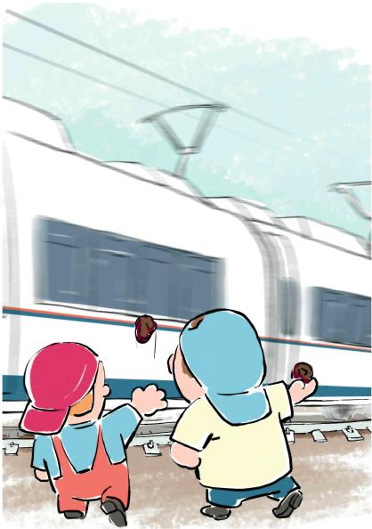
Не повреждай железнодорожный подвижной состав!

Slide 17
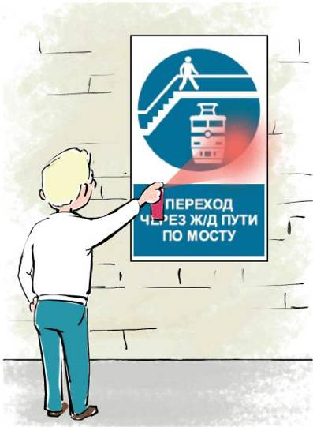
Не повреждай, не загрязняй, не загораживай, не снимай, самостоятельно не устанавливай знаки, указатели или иные носители информации!

Slide 18
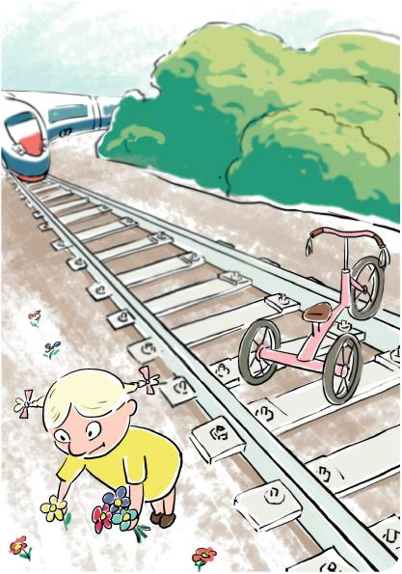
Не оставляй на
железнодорожных
путях посторонние
предметы!

Slide 19
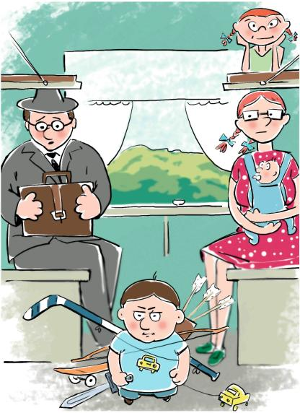
Не имей при себе
предметы,
которые могут
травмировать граждан!

Slide 20
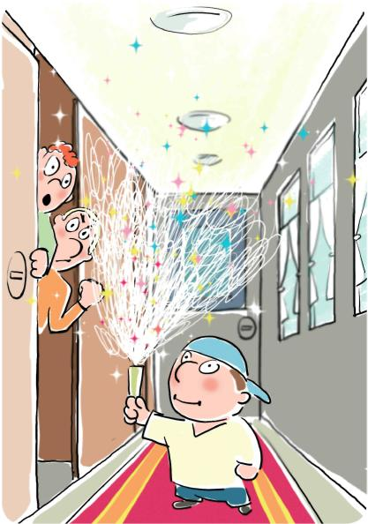
Не играй с огнеопасными
и воспламеняющимися
веществами!

Slide 21
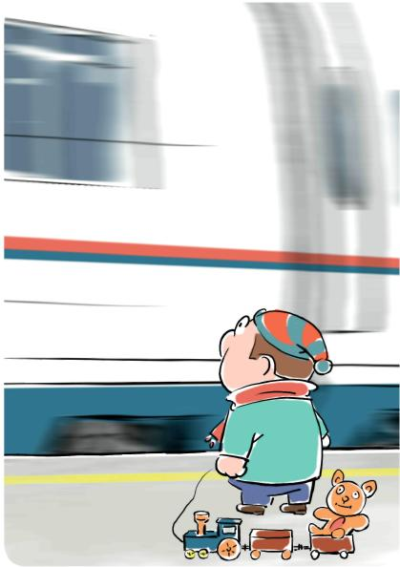
Не подходи к вагонам
до полной остановки
поезда!

Slide 22
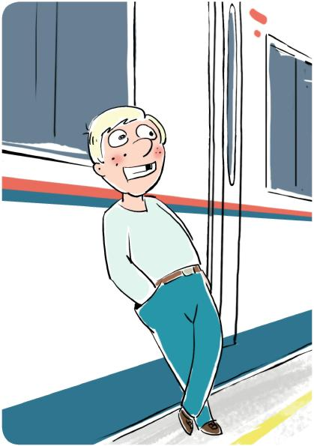
Не прислоняйся к
стоящим вагонам!

Slide 23
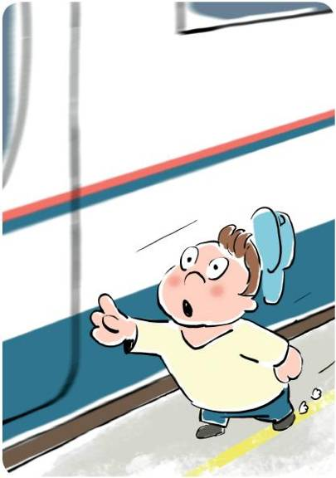
Не пытайся попасть в вагон или выйти из вагона во время движения.

Slide 24
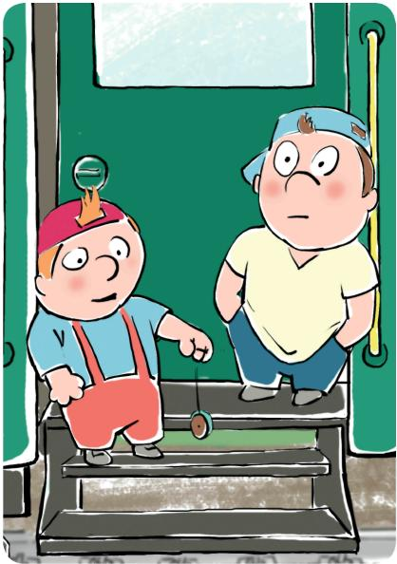
Не стой на подножках
и переходных площадках!

Slide 25
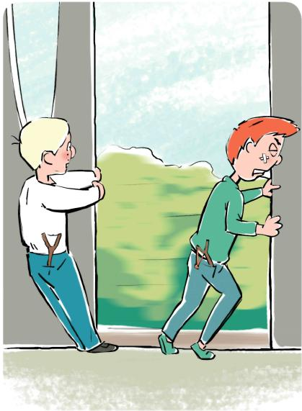
Не открывай двери
вагонов на ходу поезда!

Slide 26
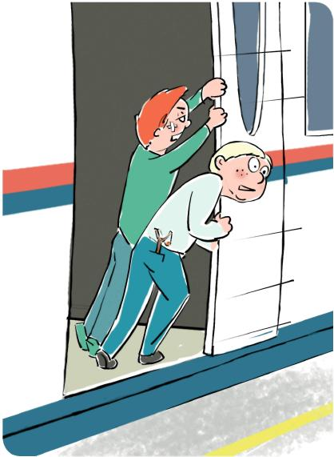
Не препятствуй автоматическому открытию/закрытию дверей вагонов!

Slide 27
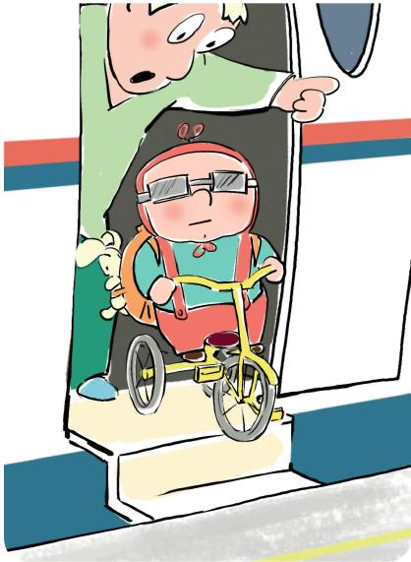
Не создавай помех
другим гражданам,
осуществляя
посадку/ высадку!

Slide 28
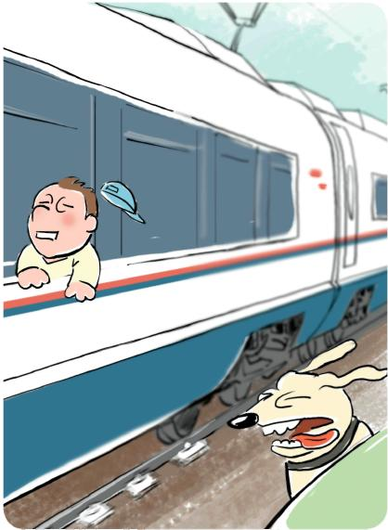
Не высовывайся из окон
вагонов и дверей тамбуров!

Slide 29
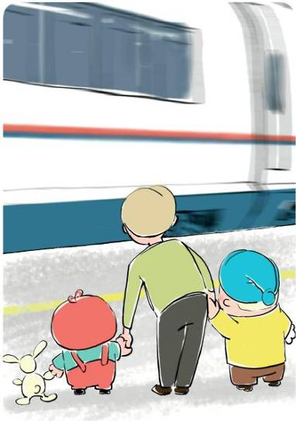
Находясь рядом с железнодорожными путями, при приближении поезда отойди на безопасное расстояние!

Slide 30
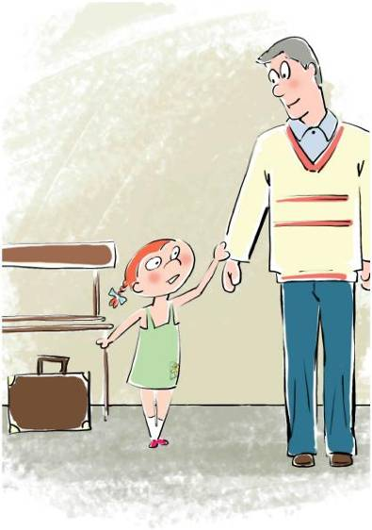
Обнаружив посторонние и/или забытые предметы, сообщи об этом взрослым!

Slide 31
Ресурсы интернета: http://www.co1858.ru/10558-pravila-bezopasnogo-povedeniya-detey-na-zhelezno-dorozhnom-transporte.html
Cайт: «Школа АБВ» http://shkola-abv.ru
Оформление: Берюховой Е.К.

